Slide 1
자기소개 프로필 (고급 프로그래밍)
2018875031 박현준

Slide 2
작업 환경1
장치 이름 DESKTOP-UVCLN2A
프로세서 Intel(R) Core(TM) i3-7100U CPU @ 2.40GHz 2.40 GHz
설치된 RAM 8.00GB
장치 ID 8181A6A7-88DF-4581-9898-6AFB733F59F8
제품 ID 00325-95818-22064-AAOEM
시스템 종류 64비트 운영 체제, x64 기반 프로세서
펜 및 터치 이 디스플레이에 사용할 수 있는 펜 또는 터치식 입력이 없습니다.

Slide 3
작업 환경2
에디션 Windows 10 Home
버전 22H2
설치 날짜 ‎2022-‎09-‎15
OS 빌드 19045.2965
경험 Windows Feature Experience Pack 1000.19041.1000.0

Slide 4
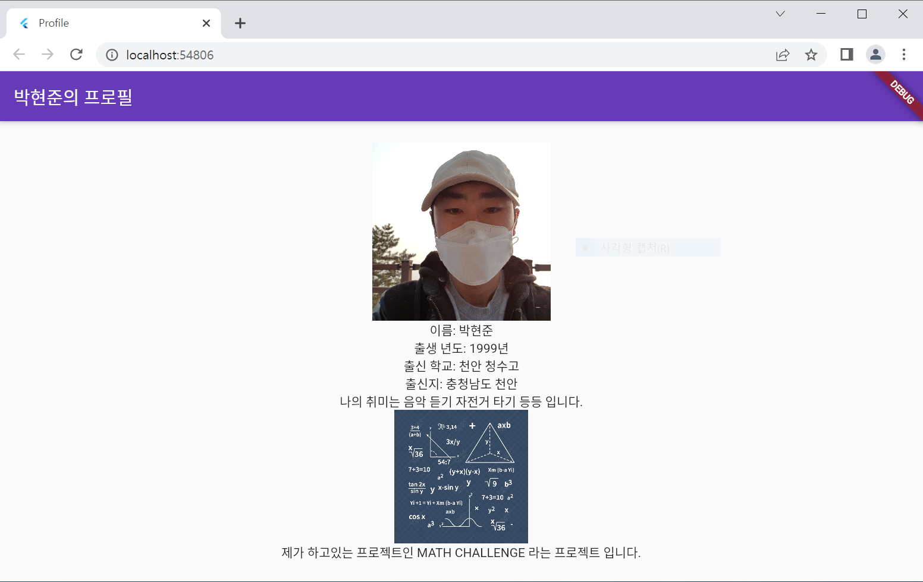
자기소개 프로필 화면

Slide 5
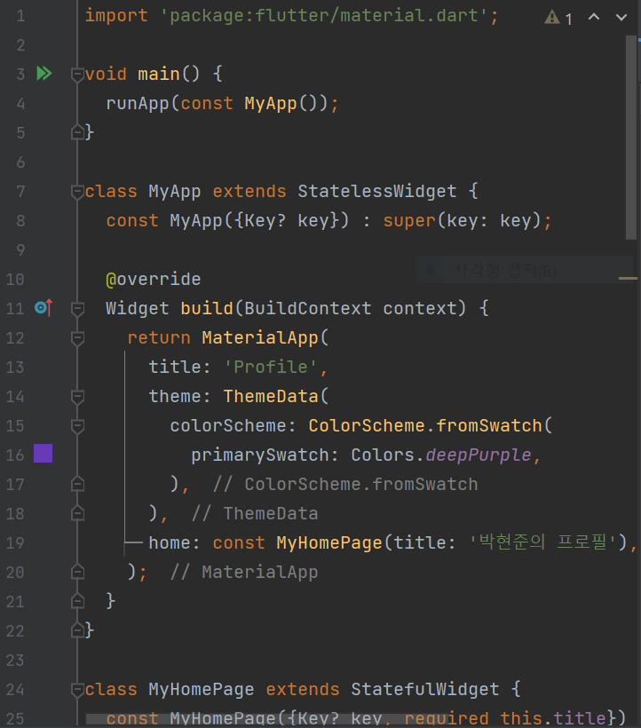
사용한 코드1

Slide 6
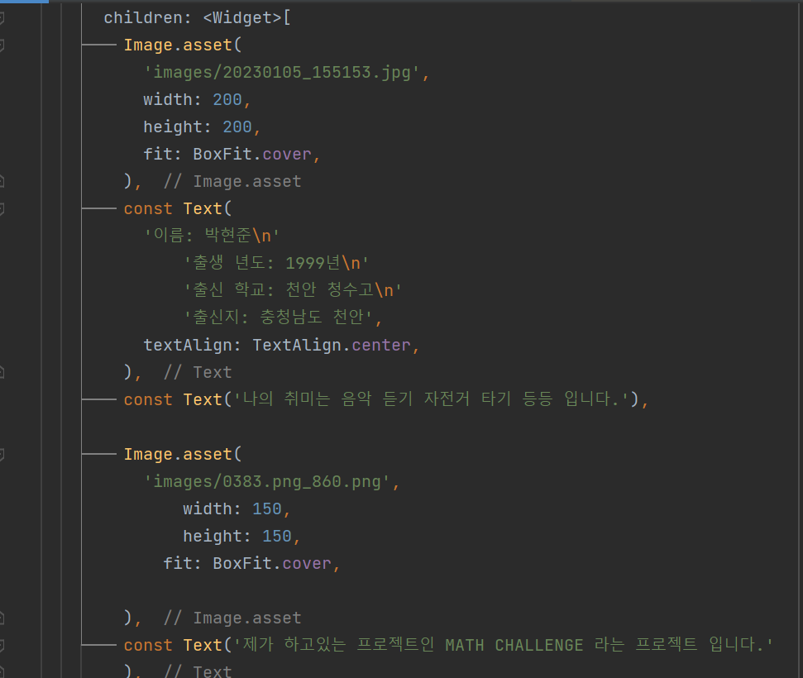
사용한 코드2

Slide 7
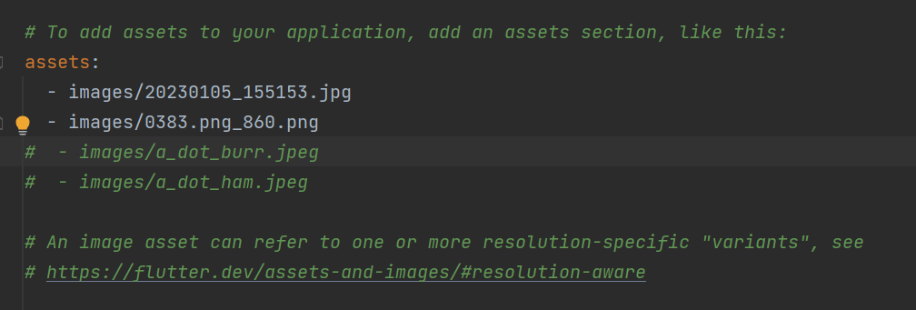
사용한 코드3

Slide 8
들어 주셔서 감사합니다.

